Slide 1

Masalah Sosial dan Etika dalam Keamanan Informasi
8 Des 2015

Slide 2
Etika
Etika (ethics) merujuk pada sebuah prinsip benar dan salah yang digunakan seseorang, yang bertindak sebagai pelaku moral yang bebas, untuk membuat keputusan untuk mengarahkan pelakunya.
Permasalahan etika dalam sistem informasi telah memberikan desakan baru dengan semakin maraknya penggunaan internet dan perdagangan elektronik.

Slide 3
Etika
Permasalahan etika yang mendesak lainnya yang disebabkan oleh sistem informasi adalah
menciptakan akuntabilitas atas konsekuensi sistem informasi,
menetapkan standar untuk kualitas sistem pengamanan yang melindungi keamanan individu dan masyarakat, dan
melindungi nilai dan institusi yang sangat penting bagi kualitas hidup dalam masyarakat informasi

Slide 4
Diskusi Kelompok

Slide 5
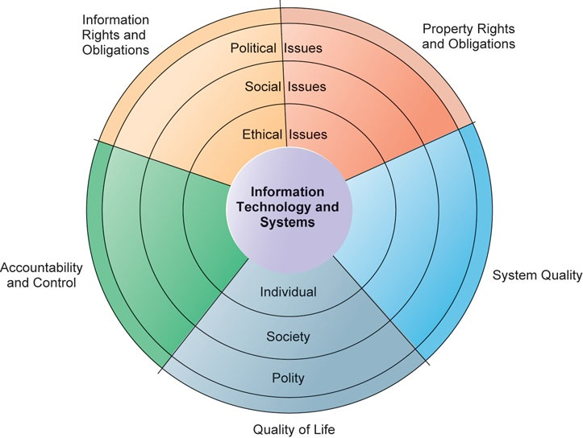
5 Dimensi Moral Informasi

Slide 6
Kewajiban dan Hak informasi
Hak informasi apa saja yang dimiliki individu dan organisasi?
Apa yang dapat dilindungi oleh hak tersebut?
Apa kewajiban individu dan organisasi yang berkaitan dengan informasi ini?

Slide 7
Kepemilikan hak dan kewajiban
Bagaimana hak kekayaan intelektual pribadi dilindungi dalam sebuah masyarakat digital, dimana melacak dan menghitung hak kepemilikan sulit dilakukan dan mengabaikan hak-hak pribadi menjadi sangat mudah?
Apa kewajiban kita terhadap hak orang lain?

Slide 8
Akuntabilitas dan pengandalian
Siapa yang dapat dan akan dituntut akuntabilitas dan tanggung jawabnya atas bahaya-bahaya yang terjadi dari informasi individu dan kolektif serta hak-hak pribadi?
Bagaimana mengukur dan mengendalikan akuntabilitas?

Slide 9
Kualitas sistem
Standar kualitas sistem dan data apakah yang harus dipenuhi untuk melindungi hak pribadi dan keamanan masyarakat?
Bagaimana mengukur kualitas sistem?

Slide 10
Kualitas hidup
Nilai apa yang harus dilindungi dalam sebuh masyarakat yang didasarkan pengetahuan dan teknologi?
Institusi mana yang harus dilindungi dari kejahatan?
Nilai dan praktik budaya mana yang harus didukung oleh teknologi informasi yang baru?

Slide 11


THANK YOU

